Slide 1
Рынок и рыночный механизм

Slide 2
Теория спроса и предложения. Рыночное равновесие
1. Спрос, закон спроса, неценовые факторы спроса
2.Предложение, закон предложения, неценовые факторы предложения
3. Рыночное равновесие и равновесная цена
4.Эластичность спроса и предложения

Slide 3
Спрос( demand, D)-
это количество товаров и услуг, имеющееся на данном рынке, которое покупатель готов приобретать по определенной цене в определённый период времени
это желание и возможность покупателя совершать сделки по приобретению имеющегося на рынке товара

Slide 4
Закон спроса:
при прочих равных условиях снижение цены товара приводит к росту величины спроса на данный товар, а рост цены – соответственно к снижению величины спроса

Slide 5
Эффекты,объясняющие закон спроса:
Эффект дохода – это увеличение потребления нормального блага в результате падения его цены, за счет увеличения реального дохода, вызванного снижением цены
Эффект замещения – это реакция потребителя на повышение цены нормального блага, приводящая к сокращению покупки подорожавшего блага и к увеличению покупки благ, которые могут заменить подорожавшие.

Slide 6
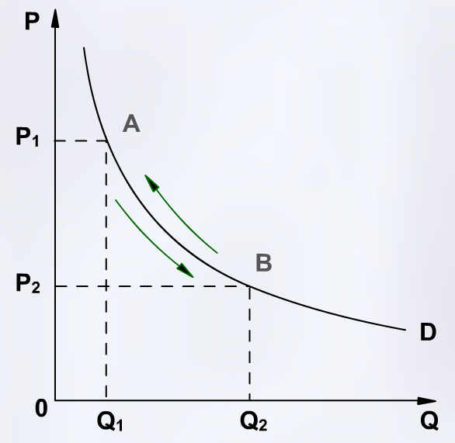
Кривая спроса

Slide 7
Кривая спроса – кривая, показывающая, какое количество экономического блага готовы приобрести покупатели по разным ценам в данный момент времени. Кривая имеет отрицательный наклон, что свидетельствует о желании потребителей купить большее количество благ при меньшей цене.

Slide 8
Спрос - величина переменная
следует различать изменение величины спроса и изменение характера спроса
Величина спроса меняется тогда, когда переменна только цена данного товара
Графически изменения величины спроса выражаются в "движении" по кривой спроса вниз или вверх

Slide 9
На спрос оказывают влияние неценовые факторы:
величина и динамика изменения дохода потребителя;
изменение вкусов и предпочтений;
число потребителей;
ценовые и дефицитные ожидания;
наличие товаров-субститутов и товаров-комплиментов.

Slide 10
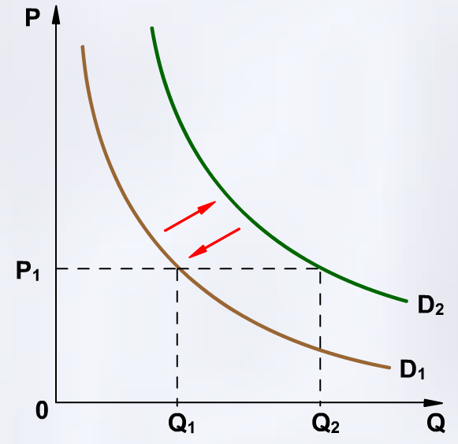
Изменение спроса под действием неценовых факторов:

Slide 11
Закон спроса не действует в следующих случаях:
Парадокс Гиффена (Рост цен на основную группу товаров первой необходимости приводит к отказу от более дорогих и качественных товаров, и к увеличению объема спроса на данный основной продукт (может наблюдаться в период голода).
Когда цена является показателем качества (В этом случае потребитель может считать что высокая цена товара свидетельствует о его высоком качестве и увеличении спроса)
Эффект Веблена (Связан с престижным спросом, ориентированным на приобретение товаров, свидетельствующих по мнению покупателя о его высоком статусе)
Для редких и дорогостоящих товаров, являющихся средством вложения денег.

Slide 12
Предложение (supply, S) -
это количество товара или услуги , которое могут и намерены продать производители на рынке по определенной цене в определённый период времени

Slide 13
Закон предложения -
при прочих равных условиях количество предлагаемого продавцами товара тем выше, чем выше цена этого товара, и наоборот, чем ниже цена, тем ниже величина его предложения

Slide 14
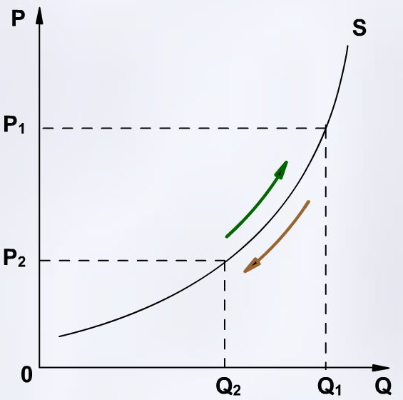
Кривая предложения

Slide 15
Кроме цены, на предложение оказывают влияние неценовые факторы:
цены факторов производства ( земля, труд, капитал);
технология производства;
количество производителей-продавцов;
ценовые и дефицитные ожидания агентов рыночной экономики;
изменение государственной налоговой политики
дотации и субсидии производителям

Slide 16
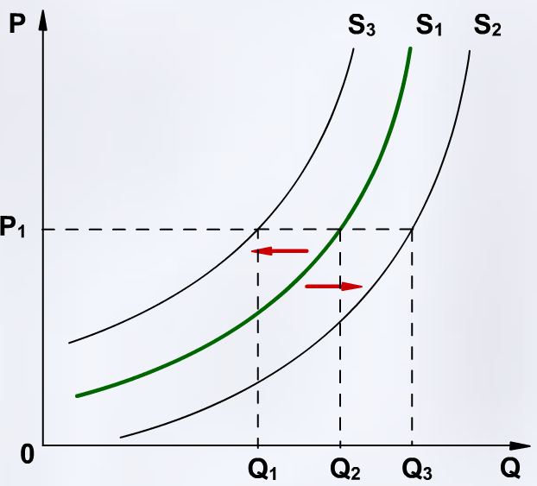
Изменение предложения под воздействием неценовых факторов:

Slide 17
Рыночное равновесие-
состояние рынка, при котором интересы продавцов и покупателей согласованы в максимальной степени

Slide 18
Пересечение кривых спроса и предложения.
Pe , Qe – равновесная цена и равновесное количество товара (equilibrium – равновесие)
P
S s
Pe
D
0
Qe
Q

Slide 19
Воздействие на рынок с помощью фиксированных цен:
Цена потолка- для сдерживания инфляционных процессов, решения социальных проблем (доступность каких-либо продуктов для бедных)
Цены пола (низшие пределы цен) - поддержка нац. производителя (в с/х), решения социальных вопросов (мин. заработная плата) Государственные закупки излишков продукции

Slide 20
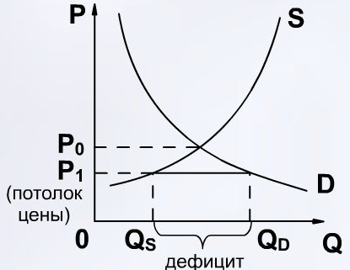
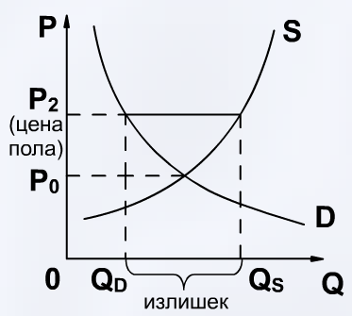
Фиксированные цены:

Slide 21
Эластичность-
степень чувствительности изменений одной величины на изменение другой величины

Slide 22

Эластичность спроса по цене
отношение между процентной величиной изменений запрашиваемого количества товара и величиной изменения цен
где - E эластичность спроса по цене;
ΔQ - изменение объема спроса, %;
ΔP - изменение цены, %.

Slide 23
Варианты ценовой эластичности спроса:
Эластичный спрос - когда изменение объема спроса больше изменения цены
Спрос единичной эластичности- когда изменения объема спроса равны изменению цены
Неэластичный спрос- когда изменение объема спроса меньше изменения цены

Slide 24
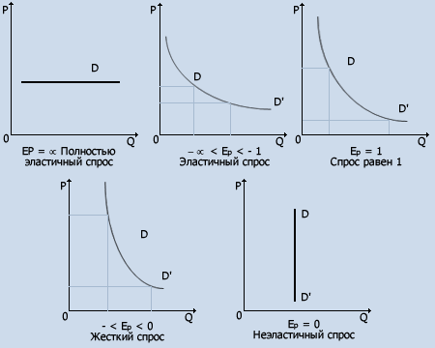
Эластичность спроса по цене:

Slide 25
Факторы, влияющие на ценовую эластичность спроса:
Наличие товаров заменителей.
Степень необходимости данного товара для потребителей
Место товара в структуре потребления
Фактор времени

Slide 26
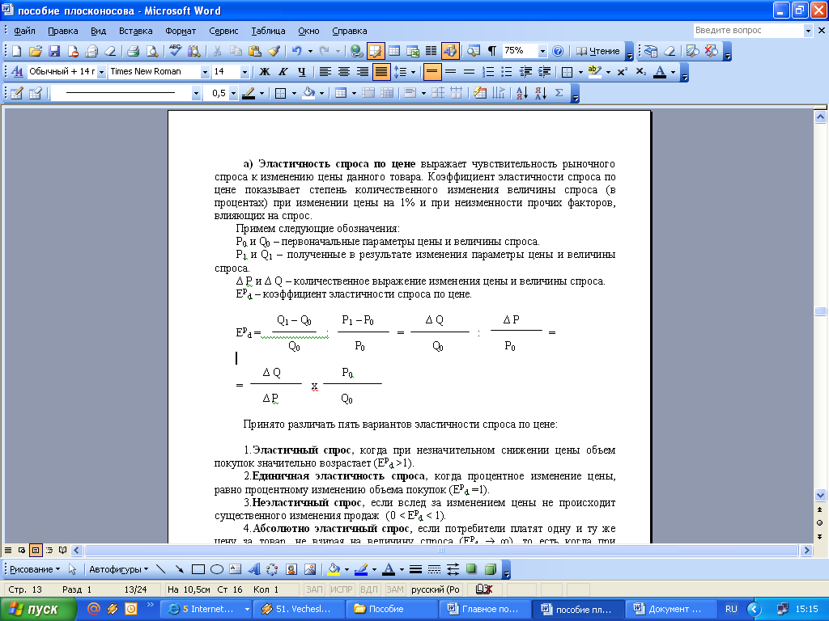
Дуговая эластичность спроса по цене:

Slide 27
Эластичность по доходу
В современной экономической науке используется также показатель эластичности спроса относительно дохода.
E_{Y}^{D} = (ΔQ/ΔY)*(Q/Y)*100%
где - ΔQ изменение объема спроса;
Q - объем спроса;
ΔY- изменение величины дохода;
Y - величина дохода.

Slide 28
Эластичность по доходу: типы товаров
Нормальные товары: спрос на товар растет по мере роста дохода (E>0).
Товары первой необходимости: спрос на товар растет медленнее дохода (0<E<1).
Предметы роскоши: спрос на товар растёт быстрее дохода ( E>1).
Низкокачественные товары: увеличение дохода приводит к уменьшению спроса на товар (E<0)

Slide 29

Эластичность предложения
Степень реакции предложения на колебания цен измеряется эластичностью предложения, которая представляет собою отношение изменения предложения в процентах к процентной величине колебания цен.

Slide 30
Факторы, определяющие эластичность предложения по цене
Индивидуальные затраты производителя.
Технологии.
Степень загрузки производственных мощностей.
Скорость перелива капитала из одной отрасли в другую.
Время приспособления предложения к новому уровню цен. Чем больше времени имеет производитель, тем эластичнее будет предложение данного товара.
Способность товара к длительному хранению.

